Slide 1

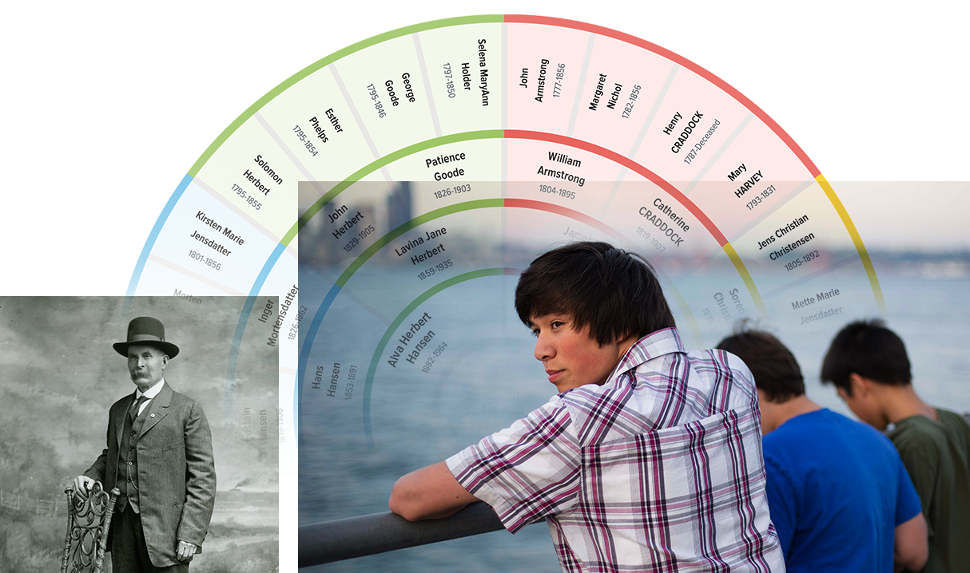

Reseña 2025
https://www.familysearch.org/en/newsroom/company-facts
Nombres indexados | 13,160 millones
Imágenes publicadas | 5,590 millones
Libros en línea | 638,941
Centros FamilySearch | 6,580
Visitas Mensuales | 23.68 millones
Fuentes en el árbol | 3,490 millones
Personas en el árbol | 1,680 millones
Usuarios | +15 millones

